Slide 1
عنوان پایان نامه: اعتبار سنجی خارجی قاعده تصمیم گیری بالینی خونریزی ساب آراکنوئید اتاوا
استاد راهنما:
دانشجو:
تاریخ دفاع:

Slide 2
عنوان
اعتبار سنجی خارجی قاعده تصمیم گیری بالینی خونریزی ساب آراکنوئید اتاوا در بیماران با سردرد حاد
فهرست
چکیده
مقدمه
روش ها
نتایج
نتیجه گیری
پیشنهادات
نتیجه گیری
نتایج
روش ها
مقدمه
چکیده

Slide 3
فصل اول
چکیده
1/34
پیشنهادات
نتیجه گیری
نتایج
روش ها
مقدمه
چکیده

Slide 4
هدف ما اعتبار سنجی خارجی قاعده تصمیم گیری بالینی در خونریزی ساب آراکنوئید اتاوا (OSAH) است . این قواعد، بیماران مبتلا به سردرد حاد غیر سانحه ایی که نیاز به تحقیقات بیشتر دارند را شناسایی می کند. ما یک بررسی در مورد پرونده پزشکی تمام بیماران مراجعه کننده به بخش اورژانس (ED) با سردرد از ژانویه 2011 تا نوامبر سال 2013 را انجام دادیم .
2/34
پیشنهادات
نتیجه گیری
نتایج
روش ها
مقدمه
چکیده

Slide 5
در طول قواعد و قوانین OSAH، بیماران با هر یک از عوامل زیر نیاز به تحقیقات بیشتری دارند: سن 40 سال یا مسن تر، گردن درد، سفتی و یا خم شدن محدود، از دست دادن هوشیاری، شروع در دوران تقلا و یا صدا دادن . قواعد بر مبنای معیارهای قانون OSAH اجرا شد.
3/34
پیشنهادات
نتیجه گیری
نتایج
روش ها
مقدمه
چکیده

Slide 6
بیماران در طول 7 روز از ارائه اولین ویزیت به صورت تکراری ویزیت می شدند . اطلاعات به صورت الکترونیکی از ثبت الکترونیکی پزشکی و خلاصه برداری دستی از نمودار های فردی بیمار با استفاده از فرم خلاصه برداری داده های استاندارد برداشت می شد . کالیبراسیون بین داوران آموزش دیده به صورت دوره ای انجام شد. در مجموع 5034 بازدیدکننده ED (ویزیت های بخش اورژانس) با سردرد حاد برای واجد شرایط بودن، بررسی شد.
4/34
پیشنهادات
نتیجه گیری
نتایج
روش ها
مقدمه
چکیده

Slide 7
فصل دوم
مقدمه
5/34
پیشنهادات
نتیجه گیری
نتایج
روش ها
مقدمه
چکیده

Slide 8
سردرد یک عارضه شایع در بخش اورژانس (EDS) در سراسر ایالات متحده که بیش از 4 درصد از ویزیت ها در ED، را ثبت میکند، است. شناسایی تعداد کمی از بیماران با سردرد تهدید کننده زندگی در میان اکثریت با یک سردرد اولیه خوش خیم (به عنوان مثال، میگرن و یا تنش) یک مسئله مهم و شایع است. عدم شناسایی یک علت زمینه ای جدی از سردرد می تواند عواقب بالقوه کشنده ای را داشته باشد. شرح حال دقیق و معاینه فیزیکی مهمترین عناصر ارزیابی سردرد بیمار باقی می ماند و پزشک را قادر می سازد تا خطر ابتلا به یک علت خطرناک و نیاز به بررسی اضافی را تعیین کند.
6/34
پیشنهادات
نتیجه گیری
نتایج
روش ها
مقدمه
چکیده

Slide 9
استفاده از توموگرافی کامپیوتری (CT) برای شناسایی علت زمینه ای جدی بالقوه سردرد غیر تروماتیک به طور چشمگیری در 15 سال گذشته افزایش یافته است. تعداد بیماران مراجعه کننده به ED با سردرد nontraumatic که تحت تصویربرداری CT قرار گرفتند از 13٪ تا 31٪ در طی یک دوره 10 ساله افزایش یافته است. با این حال، بروز خونریزی ساب آراکنوئید (SAH) در میان کسانی که که سردرد دارند نسبتا کم است و بین 0.5٪ تا 6٪ تخمین زده می شود.
7/34
پیشنهادات
نتیجه گیری
نتایج
روش ها
مقدمه
چکیده

Slide 10
فصل سوم
روش ها
8/34
پیشنهادات
نتیجه گیری
نتایج
روش ها
مقدمه
چکیده

Slide 11
تنظیم مطالعه و جمعیت
ما یک بررسی پرونده سلامت بیماران مبتلا به سردرد در ED ، مرکز دانشگاهی با حدود 73000 ویزیت سالانه انجام داده ایم. همه بیماران مسن تر از 15 سال با سردرد nontraumatic واجد شرایط بودند. معیارهای ورودی و خروجی قبل از جمع آوری داده ها بر مبنای مطالعه اصلی توسط Perry و همکاران مشخص شد . بیماران دارای پتانسیل شرایط سردرد با شروع ناگهانی ، رسیدن به حداکثر شدت در عرض 1 ساعت تعیین می شوند.
9/34
پیشنهادات
نتیجه گیری
نتایج
روش ها
مقدمه
چکیده

Slide 12
بیماران مبتلا به ترومای سر ظرف مدت 7 روز؛ اختلالات عصبی جدید؛ و هر سابقه آنوریسم مغزی، SAH، hydrocephalu، نئوپلاسم مغزی، یا استقرار سندرم سردرد مکرر، از مطالعه حذف شدند. معیارهای ورودی و خروجی و همچنین راهنمای برنامه نویسی برای حفظ یکنواختی خلاصه داده ها و کاهش خطر ابتلا به معرفی مغرضانه در فرایند انتخاب بیمار به عنوان یک رسم تعریف می شود و توسط آموزش اجرا می شود.
10/34
پیشنهادات
نتیجه گیری
نتایج
روش ها
مقدمه
چکیده

Slide 13
روشها، اندازه گیری، جمع آوری داده ها و نتایج
ما به صورت الکترونیکی داده های زیر را از پرونده پزشکی الکترونیکی و پایگاه داده اداری در سیستم پرونده سلامت خلاصه برداری کردیم : متغیرهای جمعیت شناختی، عارضه اصلی، بررسی در ED از جمله CT سر ، CT آنژیوگرافی ، و/ یا پونکسیون کمری (LP)، علائم حیاتی اولیه، نمره درد، تشخیص نهایی، تمایلات ، و بازگشت به ED ظرف مدت 7 روز.
11/34
پیشنهادات
نتیجه گیری
نتایج
روش ها
مقدمه
چکیده

Slide 14
ما به صورت دستی پرونده پزشکی الکترونیکی را برای به دست آوردن اطلاعات زیر بررسی کردیم: شروع و دوره سردرد، آیا آن به صورت صاعقه شروع می شود و یا در طی 1 ساعت به حداکثر خود می رسد ، گردن درد و سفتی ، انعطاف پذیری کم گردن ، حضور اختلالات عصبی ، هوشياري کم‌ ، علائم همراه ، اسکن CT و سایر روش های عکس برداری، LP، تشخیص ترخیص و نتایج در 7 روز .
12/34
پیشنهادات
نتیجه گیری
نتایج
روش ها
مقدمه
چکیده

Slide 15
ما همان تعاریف Perry و همکاران برای تشخیص SAH را به کار بردیم : خون داخل جمجمه (ساب آراکنوئید) در CT، xanthochromia (تغییر رنگ به زرد، به عنوان پوست و یا مایع نخاعی) در مایع مغزی نخاعی، یا سلول های قرمز خونی در لوله نهایی مایع مغزی نخاعی، با یک آنوریسم یا ناهنجاری های شریانی در آنژیوگرافی مغزی. ما یک نمونه متوالی را انتخاب کردیم ، در نتیجه خطر ابتلا به انتخاب مغرضاته را کاهش دادیم .
13/34
پیشنهادات
نتیجه گیری
نتایج
روش ها
مقدمه
چکیده

Slide 16
ما فرم خلاصه برداری داده ها را رهبری کردیم و پس از حدود 50 بار بررسی نمودار در مورد آن تجدید نظر کردیم . خلاصه گیرنده به صورت دوره ای با محقق اصلی برای بررسی هر گونه سوال به وجود آمده در روند خلاصه برداری داده ها و حل و فصل اختلاف بین خلاصه گیرنده ها، ملاقات کرد. خلاصه گیرنده ها نسبت به اهداف و فرضیه های مطالعه کور نشدند . اطلاعات مطالعه با استفاده از فرم خلاصه برداری استاندارد داده ها جمع آوری شده و وارد یک Research Electronic Data Capture مبتنی بر وب که توسط یکی از فایروال درون سازمانی امن شده است جمع آوری می شود .
14/34
پیشنهادات
نتیجه گیری
نتایج
روش ها
مقدمه
چکیده

Slide 17
تحلیل دادهها
طبق قانون OSAH، بیماران با هر یک از ویژگی های زیر نیاز به تحقیقات بیشتر برای سردرد آنها دارند: سن 40 سال یا مسن تر، گردن درد یا سفتی، از دست دادن هوشیاری ، شروع دوران تقلا ، فاکتور صاعقه ای سر درد و یا خم شدن محدود گردن. ما عملکرد طبقه بندی قواعد OSAH با استفاده از جداول احتمالی 2 × 2 برای تخمین حساسیت، ویژگی ها ، ارزش پیش بینی شده مثبت و ارزش پیش بینی شده منفی (NPV) بررسی کردیم.
15/34
پیشنهادات
نتیجه گیری
نتایج
روش ها
مقدمه
چکیده

Slide 18
فصل چهارم
نتایج
16/34
پیشنهادات
نتیجه گیری
نتایج
روش ها
مقدمه
چکیده

Slide 19
ما 5409 پرونده بیماران مراجعه کننده به ED با سردرد در طول دوره مطالعه را غربال کردیم. 1521 پرونده با معیارهای خروج از مطالعه ملاقات مطابقت داشت. سیصد و هفتاد و پنج بیمار برای استفاده از پرونده های پزشکی خود را برای مقاصد پژوهشی رضایت نمی دهد و از تجزیه و تحلیل مطابق با قوانین ایالتی مینه سوتا از مطالعه حذف شدند.
17/34
پیشنهادات
نتیجه گیری
نتایج
روش ها
مقدمه
چکیده

Slide 20
همچنین مواردی از مطالعه خارج شدند زیرا سردرد را در عرض 1 ساعت به حداکثر شدت نرسید (N = 1440) ، توصیف شده است به صورت تدریجی شروع شد (n = 1309) و یا عدم وجود توضیح در پرونده در مورد شروع (310 نفر) (شکل بودند. 1). 454 بیمار (٪ 8.4) بودندکه معیارهای واجد شرایط بودن را داشتند و در تحلیل نهایی قرار گرفتند .
18/34
پیشنهادات
نتیجه گیری
نتایج
روش ها
مقدمه
چکیده

Slide 21
جدول 1 مشخصات و ویژگی های پایه ی 454 بیمار گزیده شده را نشان می دهد . متوسط سن 44.5 سال (IQR، 30-55) بود، 45 درصد کمتر از 40 سال بودند ، 63٪ زن بودند و 16٪ با آمبولانس رسیدند . هشتاد و نه درصد سردرد صاعقه مانند و یا شروع ناگهانی توصیف شده است. 25٪ درد گردن یا سفتی بود. 6٪، شروع دوران تقلا . 24٪، استفراغ. 2٪، خم شدن محدود گردن. و 1٪، با از دست دادن هوشیاری مواجه شدند .
19/34
پیشنهادات
نتیجه گیری
نتایج
روش ها
مقدمه
چکیده

Slide 22
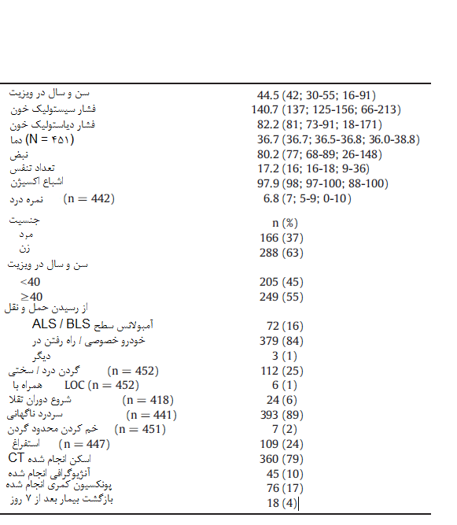
جدول 1 خلاصه ای از ویژگی های ویزیت های موجود در قاعده ، N = 454
20/34
پیشنهادات
نتیجه گیری
نتایج
روش ها
مقدمه
چکیده

Slide 23
9 مورد از SAH ، در بازه بروز 2.0٪ (95٪ CI ، 1.0٪ - 3.9 ٪) وجود دارد . جدول 2 نمایش یک جدول احتمالی 2-توسط-2 از آنچه که ما عملکرد برآورد طبقه بندی زیر ایجاد کردیم است: حساسیت 100٪ (95٪ CI، 62.9٪ -100٪)، ویژگی 7.6٪ (95٪ CI، 5.4٪ -10.6٪) ، ارزش پیش بینی شده مثبت 2.1٪ (95٪ CI، 1.0٪ -4.2٪) و ارزش پیش بینی شده منفی NPV 100٪ ( 95٪ CI، 87.4٪ -100٪ ). 34 بیمار بدون SAH بودند برای آنهایی که قاعده هیچ تحقیقات بیشتری را نشان نمی داد (منفی واقعی).
21/34
پیشنهادات
نتیجه گیری
نتایج
روش ها
مقدمه
چکیده

Slide 24
جدول 2 عملکرد قاعده OSAH
 | SAH حضور | SAH عدم حضور
قاعده مثبت | 9 | 411
قاعده منفی | 0 | 34
22/34
پیشنهادات
نتیجه گیری
نتایج
روش ها
مقدمه
چکیده

Slide 25
در میان 420 بیمار برای آنهایی که قاعده پیشنهاد تحقیقات بیشتر می کرد ، 347 مورد تحت CT، 76 مورد تحت LP و 71 مورد تا به حال هیچ تحقیقات بیشتری انجام نشده است (شکل 1). همه 9 مورد SAH توسط CT تشخیص داده شد . اجرای این قانون در زمان واقعی در این گروه می تواند 13 CT را جلوگیری کند و می توانست پیشنهاد کند که بررسی های اضافی در 71 بیمار اجرا شود .
23/34
پیشنهادات
نتیجه گیری
نتایج
روش ها
مقدمه
چکیده

Slide 26
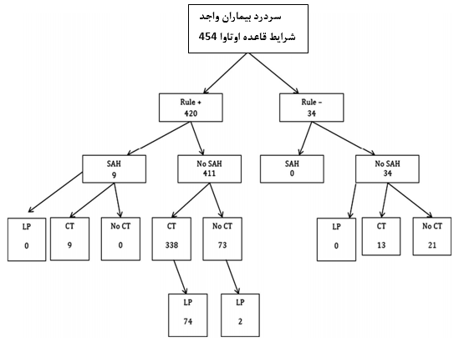
شکل. 1 بهره برداری از منابع و تست در میان بیماران واجد شرایط.
24/34
پیشنهادات
نتیجه گیری
نتایج
روش ها
مقدمه
چکیده

Slide 27
جدول 3 تشخیص ترخیص برای بیمارانی که واجد شرایط معیارها بودند و نبودند را نشان می دهد. 13 مورد از SAH در گروه حذف شده قرار گرفتند (0.3٪) ؛ این بیماران به دلیل سابقه آنوریسم، SAH قبلی، ارجاع از بیمارستان دیگر با تشخیص SAH، یک مقیاس گلاسکو کما نمره کمتر از 15، یا تروما در 7 روز گذشته، از مطالعه خارج شدند.
25/34
پیشنهادات
نتیجه گیری
نتایج
روش ها
مقدمه
چکیده

Slide 28
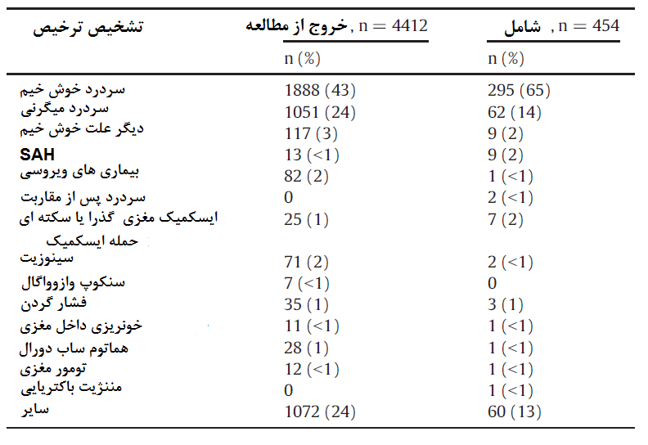
جدول 3 مقایسه تشخیص ترشحات توسط گنجاندن در قاعده N = 4866
168ویزیت تشخیص ترخیص را از دست داده بودند.
26/34
پیشنهادات
نتیجه گیری
نتایج
روش ها
مقدمه
چکیده

Slide 29
فصل پنجم
نتیجه گیری
27/34
پیشنهادات
نتیجه گیری
نتایج
روش ها
مقدمه
چکیده

Slide 30
در این اعتبار خارجی از اتاوا قانون تصمیم گیری بالینی برای رد کردنSAH برای سردرد حاد، ما یک حساسیت 100٪، ویژگی 7.6٪، و NPV 100٪ را یافتیم. ما حساسیت مشابه نسبت به مطالعه اصلی یافتیم. با این حال، ویژگی از آنچه که قبلا گزارش شد پایین تر است و تنها بخش کوچکی از بیماران که مبتلا به سردرد (٪ 8.4) هستند واجد شرایط قاعده بود. این داده ها نشان می دهد که قاعده OSAH به احتمال زیاد تنها در بخش کوچکی از بیماران که به ED با سردرد مراجعه می کنند اعمال می شود و در صورت اعمال، انتظار می رود که آزمایش های بیشتر در نزدیک به 93٪ از بیماران نشان دهد .
28/34
پیشنهادات
نتیجه گیری
نتایج
روش ها
مقدمه
چکیده

Slide 31
بازه بروز SAH ما 2.0٪ بود در مقایسه با مطالعه اصلی توسط Perry و همکاران که تا به حال بازه بروز 6٪ داشت. در هنگام مقایسه نسبت به مطالعه اشتقاق OSAH اصلی، مطالعه ما دارای توزیع یک سن و جنس مشابه بود. ما نسبت کمتری از بیماران را داشتیم که با آمبولانس رسیدند (16٪ در مقابل 26٪) و میانگین نمره درد پایین تر (6.8 در مقابل 8.7). با این حال، مطالعه OSAH درد را در "اوج" اندازه گیری کرد و ما در زمان ارائه به ED درد را اندازه گیری کردیم .
29/34
پیشنهادات
نتیجه گیری
نتایج
روش ها
مقدمه
چکیده

Slide 32
تشخیص SAH چالش برانگیز است و هدف قاعده OSAH برای تشخیص SAH در موارد برای تشخیص سخت تر است ، که آن ، در بیمارانی که هوشیار هستند و عصبی دست نخورده دارند می باشد . مطالعه ما نشان می دهد که قاعده تنها در اقلیتی از بیماران با سردرد صدق می کند. در آن گروه، قانون 100٪ حساس بود و ویژگی کم برای تشخیص SAH وجود داشت . یک قانون بسیار حساس در واقع نیاز دارد که از تشخیص خطرناک از دست رفته جلوگیری کند . با این حال، این قاعده برای اکثریت زیادی از بیماران همراه با سردرد که به ED درخور توجه مراجعه می کنند، قابلیت اجرایی ندارد .
30/34
پیشنهادات
نتیجه گیری
نتایج
روش ها
مقدمه
چکیده

Slide 33
محدودیت ها
مطالعه ما دارای چندین محدودیت بالقوه است . اول، در مطالعات بررسی مدارک پزشکی، داده های گم شده می تواند رخ دهد. ما 310 بیمارانی که در آنها سردرد با شدت حداکثر، در کمتر از 1 ساعت رسیده، ثبت نشده بود حذف کردیم ، که ممکن است یک معرفی مغرضانه نسبت به نتایج ما داشته باشند. ED یک مرکز دانشگاهی مراقبت سطح سوم است و به طور بالقوه در معرض ابتلا به تعصب ارجاع می باشد. برای کاهش خطر ابتلا به تعصب ارجاع، بیماران مراجعه کننده با تشخیص SAH از مطالعه حذف شدند.
31/34
پیشنهادات
نتیجه گیری
نتایج
روش ها
مقدمه
چکیده

Slide 34
ممکن است که تعداد کمی از بیماران با SAH از ED اخراج شده باشند و پس از آن در یک مرکز درمانی دیگر تشخیص داده و یا در محیط خارج از بیمارستان درگذشته باشند . با این حال، جزئیات جامع و پیگیری قابل اعتماد اطلاعات در دسترس بررسی از سوابق پزشکی سرپایی و بستری اصلی در فضای ما ، بعید بودن آن را نشان می دهد.
32/34
پیشنهادات
نتیجه گیری
نتایج
روش ها
مقدمه
چکیده

Slide 35
به طور خلاصه، قانون OSAH نسبتا ساده است، استفاده راحت از داده های در دسترس در سابقه و معاینه فیزیکی و بسیار حساس هستند. با این حال، کاربرد آن در تنها یک اقلیت کوچکی از بیماران مراجعه کننده به ED با سردرد و بدون افزایش در میزان تشخیص SAH، تاثیرات بالقوه آن را در محیط ما محدود می کند .
33/34
پیشنهادات
نتیجه گیری
نتایج
روش ها
مقدمه
چکیده

Slide 36
پیشنهادات
لطفا سوالات و پیشنهادات خود را مطرح فرمائید.
34/34
پیشنهادات
نتیجه گیری
نتایج
روش ها
مقدمه
چکیده

Slide 37
با تشکر از توجه شما
پیشنهادات
نتیجه گیری
نتایج
روش ها
مقدمه
چکیده

